Slide 1







TRƯỜNG TIỂU HỌC PHÚC LỢI
CHÀO MỪNG CÁC THẦY, CÔ GIÁO VÀ CÁC EM
ĐẾN VỚI TIẾT HỌC
TOÁN
GV: Nguyễn Thị Hạnh

Slide 2


TOÁN 1

Slide 3
KHỞI ĐỘNG

Slide 4

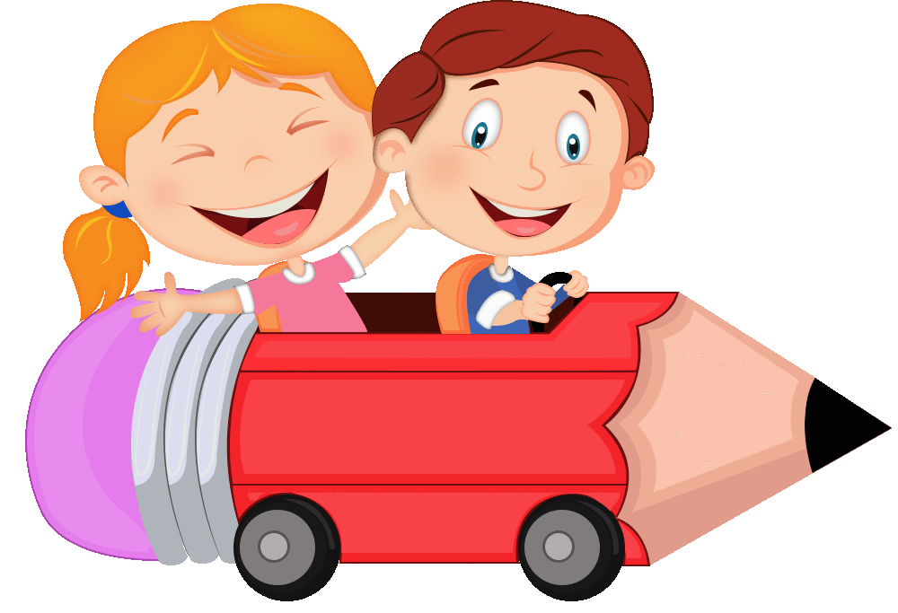
VƯỢT CHƯỚNG NGẠI VẬT

Slide 5






Slide 6





4 ? 4
<
=
>

Slide 7



7 ? 8
=
>
<

Slide 8


3 ? 2
<
>
=

Slide 9
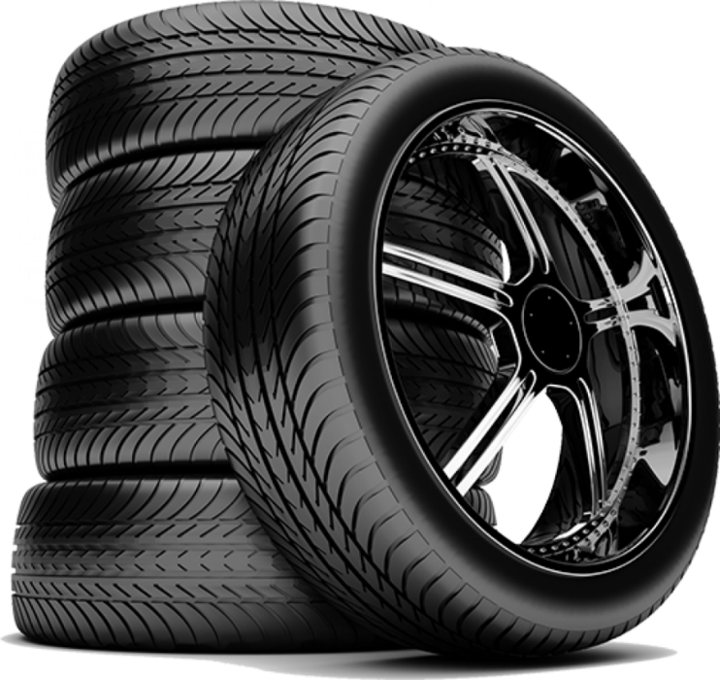

5 ? 5
=
<
>

Slide 10


4 ? 6
>
=
<

Slide 11

Bài 4
SO SÁNH SỐ

Slide 12

Sách Toán_trang 30

Slide 13
1
>, <, = ?
5 5
3 5
?
?
<
=
1 0
4 2
>
?
?
>

Slide 14
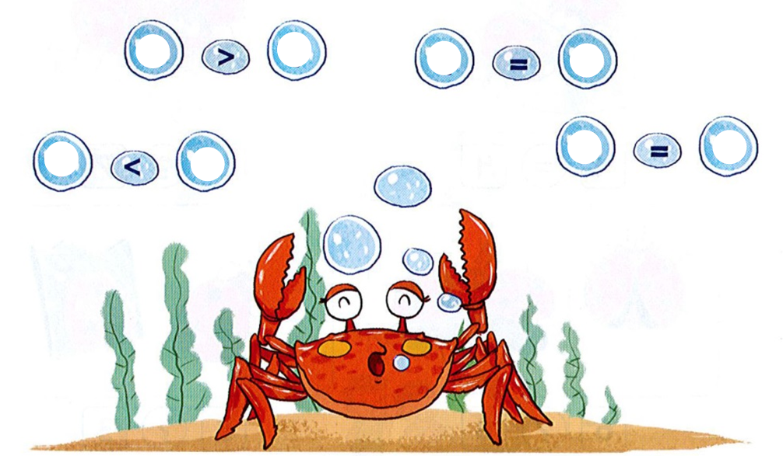
2
Số?
?
9
4
?
2
?
?
1

Slide 15
0 1 2 3 4 5 6 7 8 9 10

Slide 16
2
Số?
10
9
?
4
4
?
2
0
2
?
?
1

Slide 17
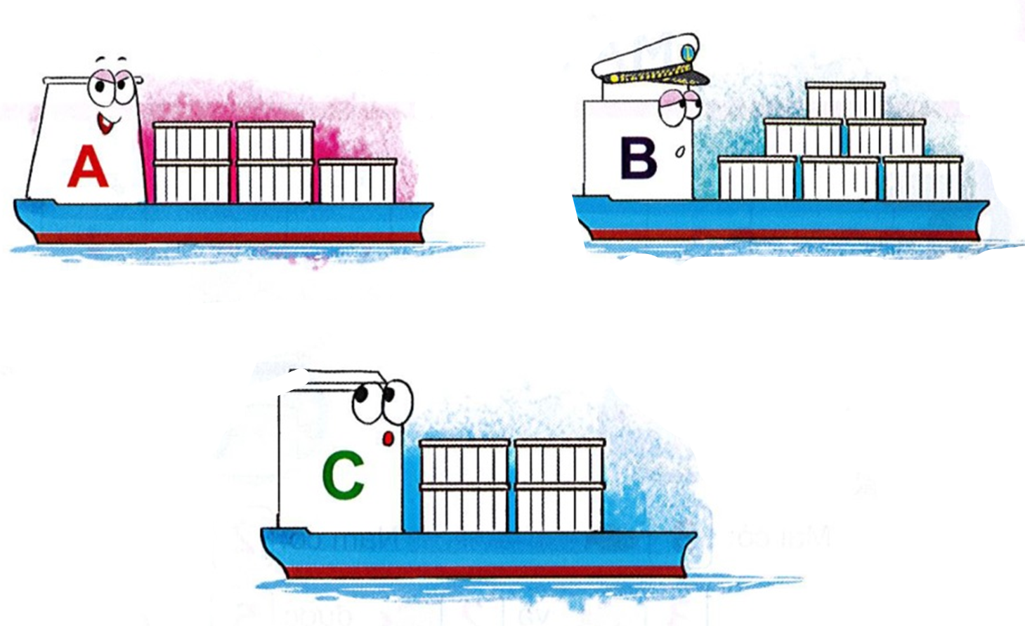
3
Tàu nào chở nhiều thùng nhất?
5
6
4
Notes:
GV giáo dục an toàn khi vận tải đường thuỷ

Slide 18
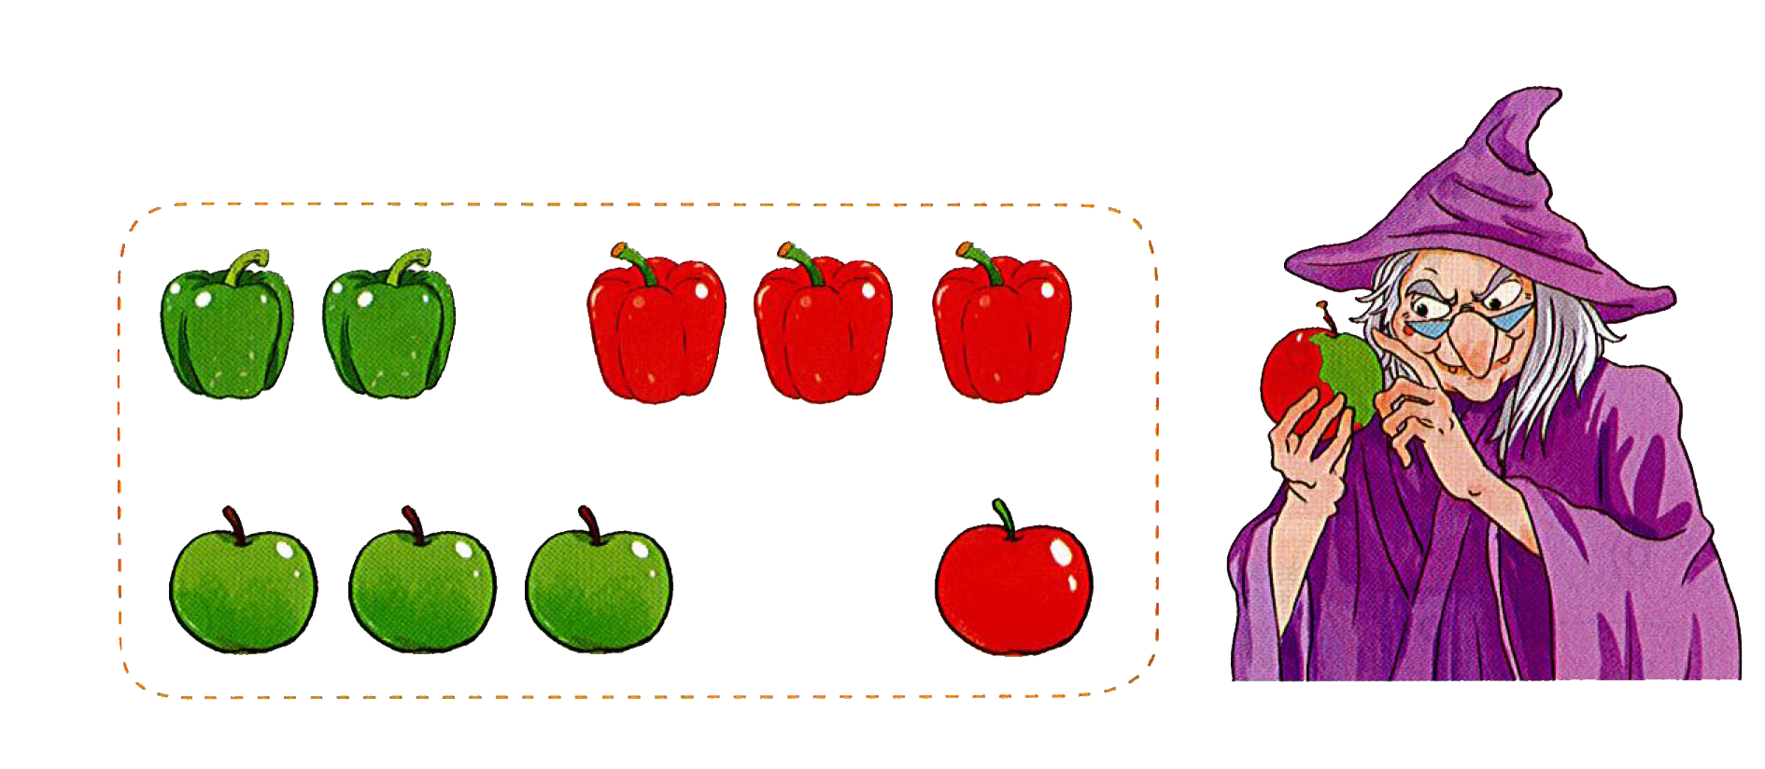
3
Số?
a) Có quả màu đỏ và quả màu xanh:
?
?
?
<
?
b) Có ớt và quả táo:
?
?
?
>
?

Slide 19
3
Số?
a) Có quả màu đỏ và quả màu xanh:
?
?
5
?
4
?
5
<
4

Slide 20
3
Số?
5
>
b) Có quả ớt và quả táo:
?
4
?
4
5
?
?

Slide 21
3
Số?
a) Có quả màu đỏ và quả màu xanh:
?
?
5
?
4
4
5
<
?
b) Có ớt và quả táo:
?
4
5
?
>
?
?
4
5

Slide 22
CỦNG CỐ

Slide 23



Chim cánh cụt học bài.

Slide 24





DẶN DÒ

Slide 25

? > 4
5 > 4 6 > 4 …
Notes:
GV linh động đáp án, có thể có nhiều số khác lớn hơn 4.

Slide 26

? < 3
0< 3 1 < 3 2 < 3

Slide 27

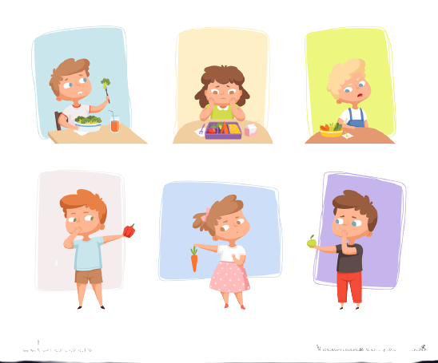
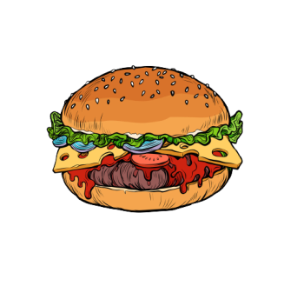
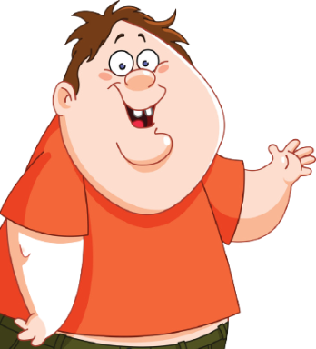
5
>
?
4

Slide 28


Slide 29
DẶN DÒ
Xem lại bài đã học
Hoàn thành bài tập trong SGK và SBT.
Chuẩn bị bài mới

